Slide 1
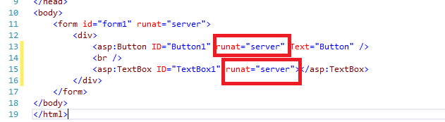
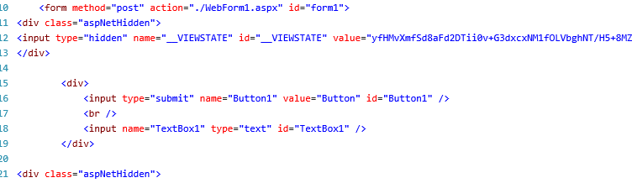
ASP.NET WEB PROGRAMLAMA
ASP.NET Kontrolleri
Server Kontrol Nedir? Kullanıcı arabirimi veya diğer ilişkisel fonksiyonlar oluşturmak üzere Server üzerinde çalışan componentlere denir. Server kontroller runat= “server” özelliğine sahiptirler.
ASP.NET kontrolleri runat= “server” özelliğini içerirler. Bu özellik bu kontrolün Web sunucu üzerinde derleneceğini yani web sunucu üzerinde çalıştırılacağını gösterir. Web sunucuda bu kontroller derlenip html kodları üretilmektedir.
2021
Hazırlayan: Dr. Öğr Üyesi Kamil ÖZCAN

Slide 2
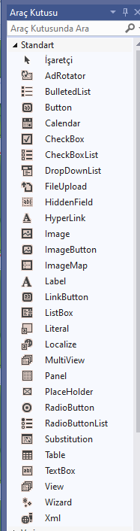
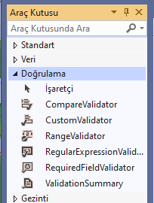
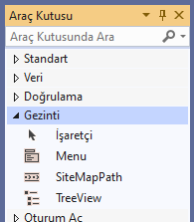
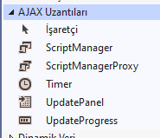
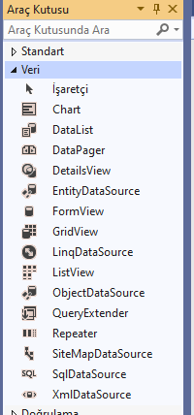
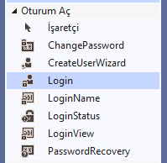
ASP.NET WEB PROGRAMLAMA
ASP.NET Kontrolleri
Veri girişi yapılan formlarda verinin doğru girilmesini sağlayan kontroller
Veri tabanı bağlantısında kullanılan araçlar
Standart Kontroller
ASP.NET ile web sitesi tasarımında html kontrolleri istenirse kullanılabilir. Fakat ASP kontrolleri gelişmiş özelliklere sahip olduğu için tercih edilir. En çok kullanılan ASP.NET kontrolleri aşağıda verilmiştir.
2021
Hazırlayan: Dr. Öğr Üyesi Kamil ÖZCAN

Slide 3
ASP.NET WEB PROGRAMLAMA
ASP.NET Kontrolleri
ASP.NET kontrolleri masaüstü programlamada olduğu gibi özellikleri ve olayları mevcuttur. Fakat masaüstü programlamadaki kadar fazla değildir. Bunun sebebi Web sitelerinin post-back olayı ile çalışmalarıdır.
Label: Sayfa üzerinde yazı yazmak için kullanılır. Normalde sayfa üzerine doğrudan da yazı yazılabilir. Fakat Label kontrolü kullanılırsa program kodları ile yazı yazdırılabilir.
DropDownList: Açılan liste şeklinde seçim yapmak için kullanılır. Birden fazla seçeneğin sadece bir tanesinin seçilmesi durumunda kullanılır. Örneğin; Web sitelerin “İl ve İlçe” seçimleri gibi işlemlerde kullanılır.
Textbox: Kullanıcıların bilgi girişi için kullanılan kontroldür. Özellikle üyelik kayıt, şifre doğrulamalarda yaygın olarak kullanılır.
Listbox: Tüm özellikleri DropDownList ile aynıdır. Tek fark karşımıza direk olarak liste şeklinde gelmesidir. Kodlama olarak DropDownList de geçerli olan tüm kodlar ListBox içinde geçerlidir. ListBox’ta çoklu seçme özelliği vardır.
Button: Tüm windows uygulamalarında Tamam, Uygula, İptal vb. olarak gördüğümüz basma (click) özelliğine sahip kontroldür.
Checkbox: Genel kullanımı bir formda birden fazla seçim yapmak için kullanılır.
Link Button: Tamamıyla buton kontrolü ile aynı özelliklere sahiptir. Tek farkı görünüşüdür. Bu kontrol sayfa üzerinde link şeklinde görünür fakat buton gibi davranır.
RadioButton: CheckBox’a benzer, tek farklılık bir grup ismi verilen radiobutton’lardan sadece bir tanesini seçme durumumuz olacaktır.
Image Button: Tamamıyla buton kontrolü ile aynı özelliklere sahiptir. Tek farkı görünüşüdür. Bu kontrol sayfa üzerinde resim şeklinde görünür fakat buton gibi davranır. Resim programcının isteğine göre seçilir.
Checkboxlist: CheckBox’a benzer bir yapıya sahiptir. Listbox ile CheckBox’ın birleşmesi de denilebilir.
Radiobuttonlist: RadioButton ile ListBox’ın birleşmiş hali diyebiliriz. Items özelliğinden seçenek ekleyebiliriz. Bu RadioButtonList listesinden sadece bir tane seçebiliriz.
HyperLink: Sayfa üzerinde linkler vermeye yarayan kontroldür
2021
Hazırlayan: Dr. Öğr Üyesi Kamil ÖZCAN

Slide 4
ASP.NET WEB PROGRAMLAMA
ASP.NET Kontrolleri
ASP.NET kontrollerinde gördüğümüz özelliklerden belli başlıları aşağıda verilmiştir. Bunların bir kısmı tüm kontrollerde olabilirken bir kısmı ise bazı kontrollerde bulunmaktadır.
BackColor | Arka plan rengi
ForeColor | Yazı rengi
BorderColor | Çerçeve rengi
BorderStyle | Çerçeve stili
BorderWidth | Çerçeve kalınlığı
Font | Yazıtipi
CssClass | CSS stil ataması
Enabled | Kontrol ekranda görünür, kullanılıp kullanılmayacağı belirlenir.
ReadOnly | Kontrol ekranda görünür, içindeki verinin değiştirilip değiştirilemeyeceği belirlenir
Visible | Kontrolün ekranda görünüp görünmeyeceği belirlenir.
Text | Kontrolün üzerinde görünen yazı
TextMode | TextBox’ta veri gösterim şekli (parola gibi)
MaxLenght | TextBox’ta En fazla girilebilecek karakter sayısı
Wrap | Tek satır çok satır olma durumu belirleniyor
ImageURL | Kontrolde gösterilecek resmin adresi
Checked | Seçim olan kontrollerde seçili olup olmadığını belirler
Items | Liste içeren kontrollerde eleman listeleri
2021
Hazırlayan: Dr. Öğr Üyesi Kamil ÖZCAN

